Slide 1
Chương 2
ĐẶC ĐIỂM CƠ BẢN VỀ
LẬP TRÌNH HƯỚNG ĐỐI TƯỢNG
TRONG JAVA

Slide 2
Các khái niệm cơ bản
Đối tượng (object): trong thế giới thực khái niệm đối tượng có thể xem như một thực thể: người, vật, bảng dữ liệu,…
  Đối tượng giúp hiểu rõ thế giới thực
  Cơ sở cho việc cài đặt trên máy tính
  Mỗi đối tượng có định danh, thuộc tính, hành vi
  Ví dụ: đối tượng sinh viên
  MSSV: “TH0701001”; Tên sinh viên: “Nguyễn Văn A”
Hệ thống các đối tượng: là 1 tập hợp các đối tượng
  Mỗi đối tượng đảm trách 1 công việc
  Các đối tượng có thể quan hệ với nhau
  Các đối tượng có thể trao đổi thông tin với nhau
  Các đối tượng có thể xử lý song song, hay phân tán

Slide 3
Các khái niệm cơ bản
Lớp (class): là khuôn mẫu (template) để sinh ra đối tượng. Lớp là sự trừu tượng hóa của tập các đối tượng có các thuộc tính, hành vi tương tự nhau, và được gom chung lại thành 1 lớp.
Ví dụ: lớp các đối tượng Sinhviên
  Sinh viên “Nguyễn Văn A”, mã số TH0701001 → 1 đối tượng thuộc lớp Sinhviên
  Sinh viên “Nguyễn Văn B”, mã số TH0701002 → là 1 đối tượng thuộc lớp Sinhviên
Đối tượng (object) của lớp: một đối tượng cụ thể thuộc 1 lớp là 1 thể hiện cụ thể của 1 lớp đó.

Slide 4
Tính đóng gói
Đóng gói: nhóm những gì có liên quan với nhau vào thành một và có thể sử dụng một cái tên để gọi.
  Ví dụ:
  Các phương thức đóng gói các câu lệnh.
  Đối tượng đóng gói dữ liệu và các hành vi/phương thức liên quan.
  (Đối tượng = Dữ liệu + Hành vi/Phương thức)

Slide 5
Lớp và đối tượng trong java
Khai báo lớp
class <ClassName>
{
<danh sách thuộc tính>
<các khởi tạo>
<danh sách các phươngthức>
}

Slide 6
Lớp và đối tượng trong java
Thuộc tính: các đặc điểm mang giá trị của đối tượng, là vùng dữ liệu được khai báo bên trong lớp
class <ClassName> {
<Tiền tố> <kiểu dữ liệu> <tên thuộc tính>;
}
  Kiểm soát truy cập đối với thuộc tính
  * public: có thể truy xuất từ bất kỳ 1 lớp khác.
  * protected: có thể truy xuất được từ những lớp con.
  * private: không thể truy xuất từ 1 lớp khác.
  * static: dùng chung cho mọi thể hiện của lớp.
  * final: hằng
  * default: (không phải từ khóa) có thể truy cập từ các class trong cùng gói

Slide 7
Lớp và đối tượng trong java
Phương thức: chức năng xử lý, hành vi của các đối tượng.
class <ClassName> {
…
<Tiền tố> <kiểu trả về> <tên phương thức>(<các đối số>){
…
}
}

Slide 8
Lớp và đối tượng trong java
* public: có thể truy cập được từ bên ngoài lớp khai báo.
* protected: có thể truy cập được từ lớp khai báo và các lớp dẫn xuất (lớp con).
* private: chỉ được truy cập bên trong lớp khai báo.
* static: phương thức lớp dùng chung cho tất cả các thể hiện của lớp, có thể được thực hiện kể cả khi không có đối tượng của lớp
* final: không được khai báo chồng ớ các lớp dẫn xuất.
* abstract: không có phần source code, sẽ được cài đặt trong các lớp dẫn xuất.
* synchoronized: dùng để ngăn những tác động của các đối tượng khác lên đối tượng đang xét trong khi đang đồng bộ hóa. Dùng trong lập trình miltithreads.

Slide 9
Lớp và đối tượng trong java
Ví dụ 1: class Sinhvien {
// Danh sách thuộc tính
String maSv, tenSv, dcLienlac;
int tuoi;
…
// Danh sách các khởi tạo
Sinhvien(){}
Sinhvien (…) { …}
…
// Danh sách các phương thức
public void capnhatSV (…) {…}
public void xemThongTinSV() {…}
…
}

Slide 10
Lớp và đối tượng trong java
…
// Tạo đối tượng mới thuộc lớp Sinhvien
Sinhvien sv = new Sinhvien();
…
// Gán giá trị cho thuộc tính của đối tượng
sv.maSv = “TH0601001” ;
sv.tenSv = “Nguyen Van A”;
sv.tuoi = “20”;
sv.dcLienlac = “KP6, Linh Trung, Thu Duc”;
…
// Gọi thực hiện phương thức
sv.xemThongTinSV();

Slide 11
Lớp và đối tượng trong java
Ví dụ 2:
  class Sinhvien {
  // Danh sách thuộc tính
  private String maSv;
  String tenSv, dcLienlac;
  int tuoi;
  …
  }
  …
  Sinhvien sv = new Sinhvien();
  sv.maSv = “TH0601001”; /* Lỗi truy cập thuộc tính private từ bên ngoài lớp khai báo */
  Sv.tenSv = “Nguyen Van A”;
  …

Slide 12
Lớp và đối tượng trong java
Khởi tạo (constructor): là một loại phương thức đặc biệt của lớp, dùng để khởi tạo một đối tượng.
    Dùng để khởi tạo giá trị cho các thuộc tính của đối tượng.
    Cùng tên với lớp.
    Không có giá trị trả về.
    Tự động thi hành khi tạo ra đối tượng (new)
    Có thể có tham số hoặc không.
Lưu ý: Mỗi lớp sẽ có 1 constructor mặc định (nếu ta không khai báo constructor nào). Ngược lại nếu ta có khai báo 1 constructor khác thì constructor mặc định chỉ dùng được khi khai báo tường minh.

Slide 13
Lớp và đối tượng trong java
Ví dụ 1
    class Sinhvien
    {
    …
    // Không có định nghĩa constructor nào
    }
    …
    // Dùng constructor mặc định
    Sinhvien sv = new Sinhvien();

Slide 14
Lớp và đối tượng trong java
Ví dụ 2:
class Sinhvien
{
…
// không có constructor mặc định
Sinhvien(<các đối số>) {…}
}
…
Sinhvien sv = new Sinhvien();
// lỗi biên dịch
class Sinhvien
{
…
// khai báo constructor mặc định
Sinhvien(){}
Sinhvien(<các đối số>) {…}
}
…
Sinhvien sv = new Sinhvien();

Slide 15
Lớp và đối tượng trong java
Overloading method: Việc khai báo trong một lớp nhiều phương thức có cùng tên nhưng khác tham số (khác kiểu dữ liệu, khác số lượng tham số) gọi là khai báo chồng phương thức.
Ví dụ: class Sinhvien {
…
public void xemThongTinSV() {
…
}
public void xemThongTinSV(String psMaSv) {
…
}
}

Slide 16
Lớp và đối tượng trong java
Tham chiếu this: là một biến ẩn tồn tại trong tất cả các lớp, this được sử dụng trong khi chạy và tham khảo đến bản thân lớp chứa nó.
Ví dụ: class Sinhvien {
String maSv, tenSv, dcLienlac;
int tuoi;
…
public void xemThongTinSV() { System.out.println(this.maSv);
System.out.println(this.tenSv);
…
}
}

Slide 17
Nested Classes

Slide 18
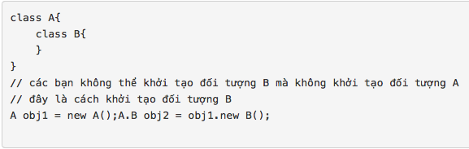
Khai báo và tạo đối tượng

Slide 19
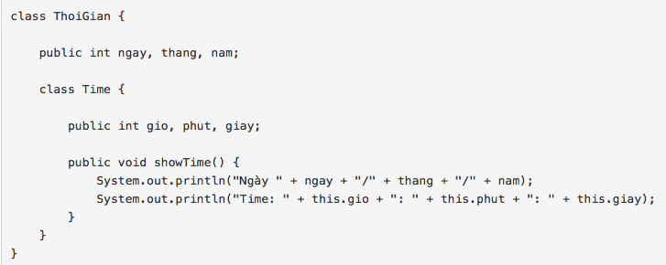
Ví dụ Nested Class

Slide 20
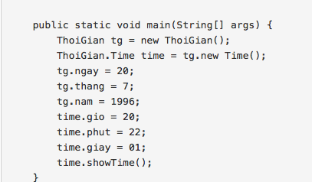
Ví Dụ Nested Class

Slide 21
Các loại nested class
Static nested class
Inner (non-static) class: new Parent().new Inner();
Local class
Anonymous class
Type | Scope | Inner
static nested class | member | no
inner [non-static] class | member | yes
local class | local | yes
anonymous class | only the point where it is defined | yes

Slide 22
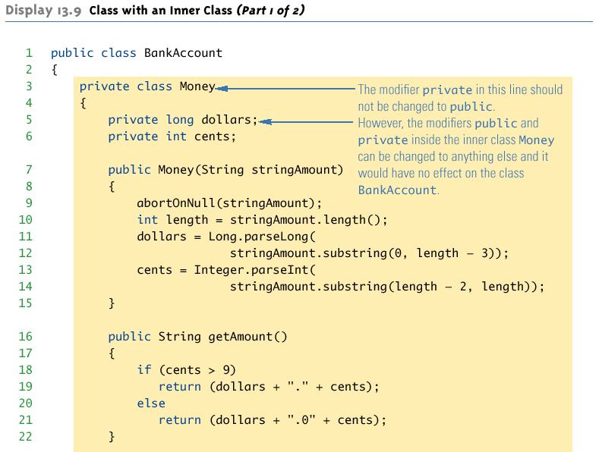
Inner Class: An Example

Slide 23
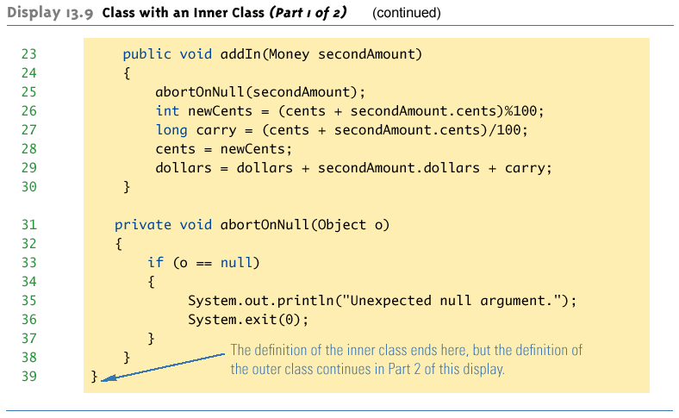
Inner Class: An Example (Cont’d)

Slide 24
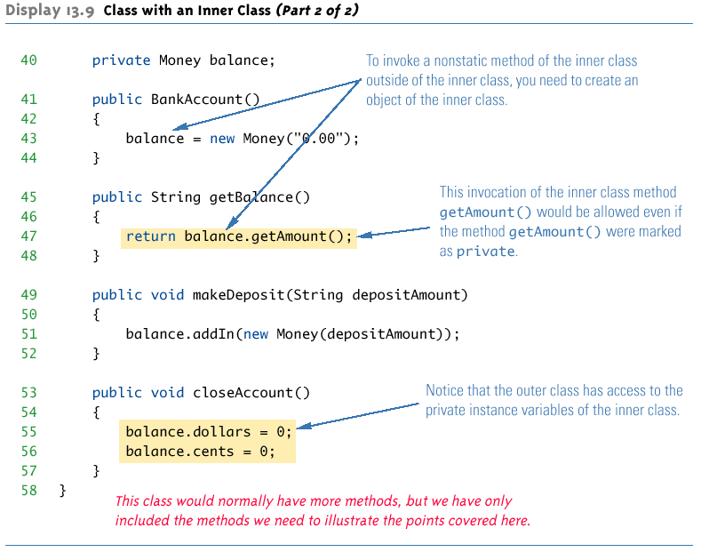
Inner Class: An Example (Cont’d)

Slide 25
Tính đóng gói
package (gói): dùng để gom nhóm các lớp có liên quan với nhau
Ví dụ: khai báo các lớp thuộc cùng gói trong java
  package <tên gói>; // khai báo trước khi khai báo lớp
  (public) class <tên lớp> {
  …
  }

Slide 26
Tính đóng gói
Sử dụng lớp khác gói
import <tên gói>.<tên lớp>; hoặc
import <tên gói>.*;
Ví dụ: khai báo sử dụng lớp Scanner nằm trong gói java.util
import java.util.Scanner;
  public class MyApp {
  …
  }

Slide 27
Tính kế thừa
Đối tượng hình học
Hình 2d
Hình 3d
Tròn
E-líp
Vuông
Chữ nhật
Cầu
Lập phương
…
Trụ
Thừa hưởng các thuộc tính và phương thức đã có
Bổ sung, chi tiết hóa cho phù hợp với mục đích sử dụng mới
  Thuộc tính: thêm mới
  Phương thức: thêm mới hay hiệu chỉnh

Slide 28
Tính kế thừa
Lớp dẫn xuất hay lớp con (SubClass)
Lớp cơ sở hay lớp cha (SuperClass)
Lớp con có thể kế thừa tất cả hay một phần các thành phần dữ liệu (thuộc tính), phương thức của lớp cha (public, protected, default)
Dùng từ khóa extends.
Ví dụ: class nguoi { …
}
class sinhvien extends nguoi { …
}
Lưu ý: default không phải là 1 từ khóa

Slide 29
Tính kế thừa
Overriding Method
Được định nghĩa trong lớp con
Có tên, kiểu trả về & các đối số giống với phương thức của lớp cha
Có kiểu, phạm vi truy cập k0 “nhỏ hơn” phương thức trong lớp cha
private
default
protected
public

Slide 30
Tính kế thừa
Ví dụ: class Hinhhoc { …
public float tinhdientich() {
return 0;
}
…
}
class HinhVuong extends Hinhhoc {
private int canh;
public float tinhdientich() {
return canh*canh;
}
…
}
Chỉ có thể public do phương thức tinhdientich() của lớp cha là public

Slide 31
Tính kế thừa
class HinhChuNhat extends HinhVuong {
private int cd;
private int cr;
public float tinhdientich() {
return cd*cr;
}
…
}
Chỉ có thể public do phương thức tinhdientich() của lớp cha là public

Slide 32
Lớp Object
Cây kế thừa trong Java chỉ có 1 gốc.
Mọi lớp đều kế thừa trực tiếp hoặc gián tiếp từ lớp Object.
Phương thức của lớp Object
  clone
  equals
  finalize
  getClass
  hashCode
  notify, notifyAll, wait
  toString

Slide 33
Từ khóa super
Gọi constructor của lớp cha
Nếu gọi tường minh thì phải là câu lệnh đầu tiên.
Constructor cuối cùng được gọi là của lớp Object
Truy cập đến thuộc tính bị che ở lớp cha.

Slide 34
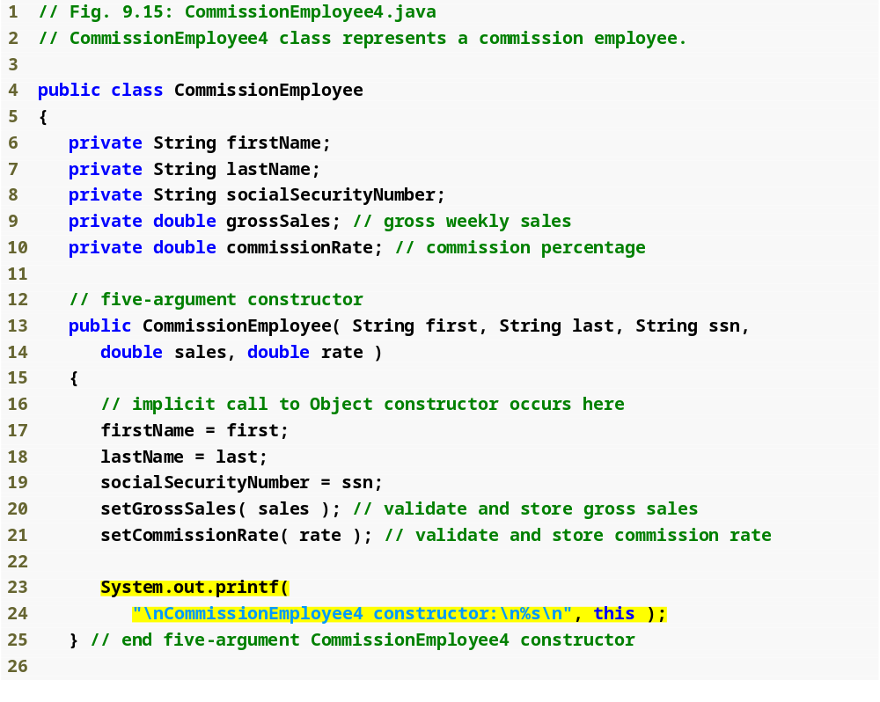
CommissionEmployee.java
(1 of 4)
Lines 23-24
Constructor outputs message to demonstrate method call order.

Slide 35
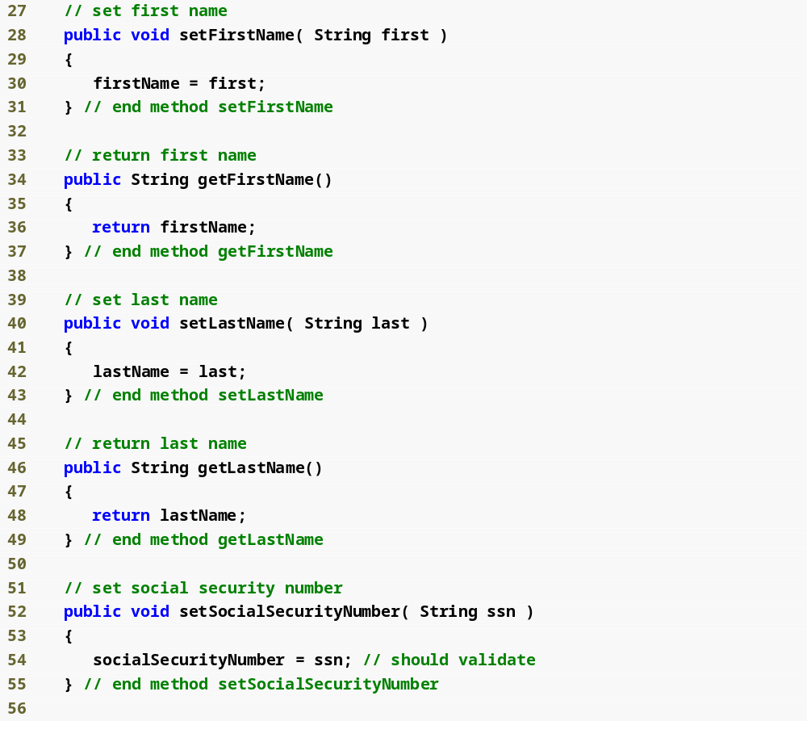
CommissionEmployee.java
(2 of 4)

Slide 36
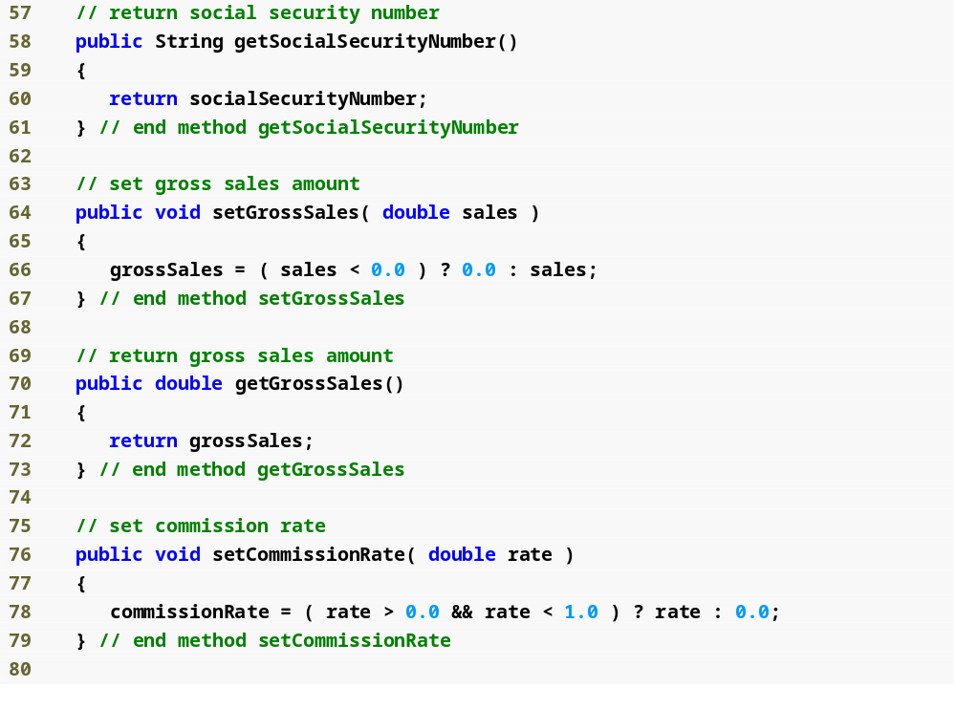
CommissionEmployee.java
(3 of 4)

Slide 37
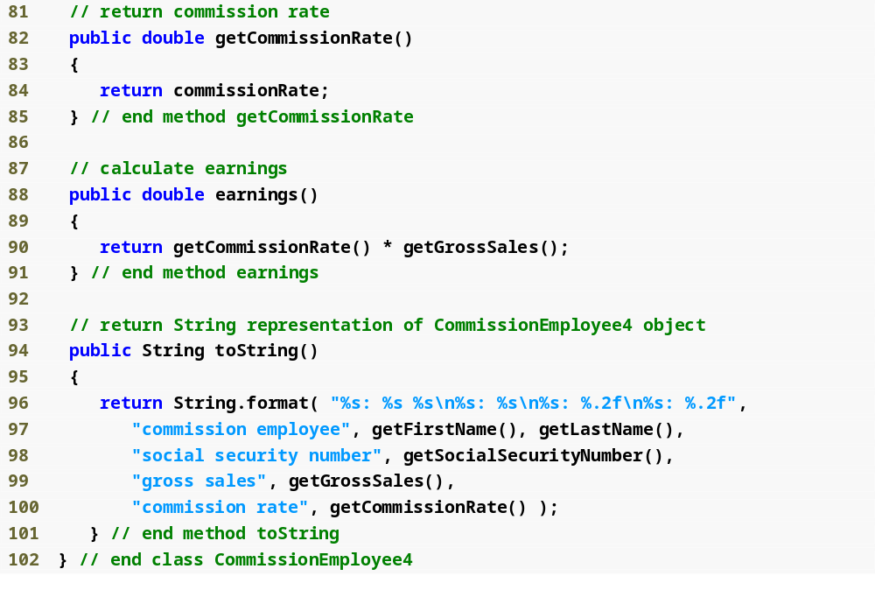
CommissionEmployee.java
(4 of 4)

Slide 38
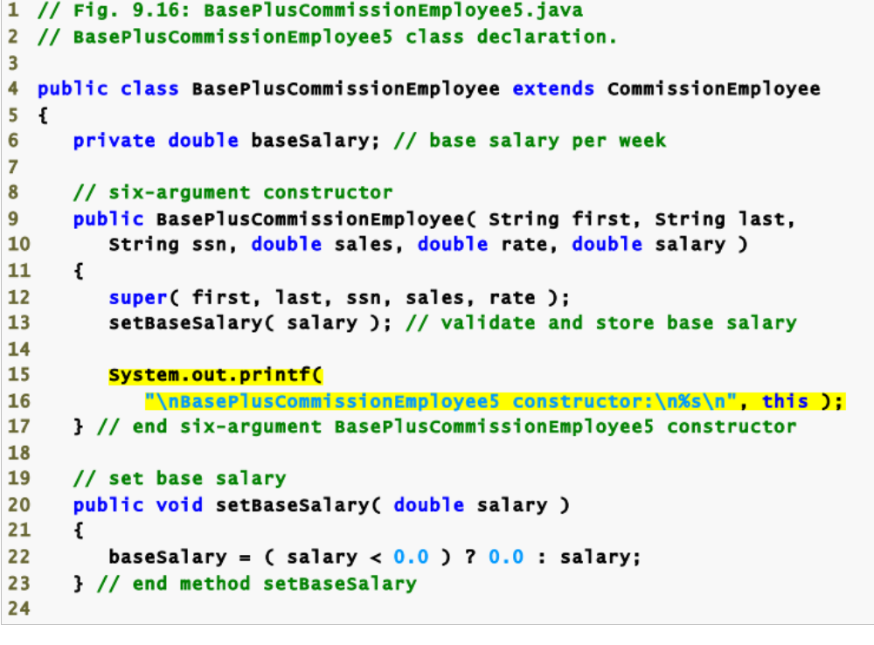
BasePlusCommissionEmployee.java
(1 of 2)
Lines 15-16
Constructor outputs message to demonstrate method call order.

Slide 39
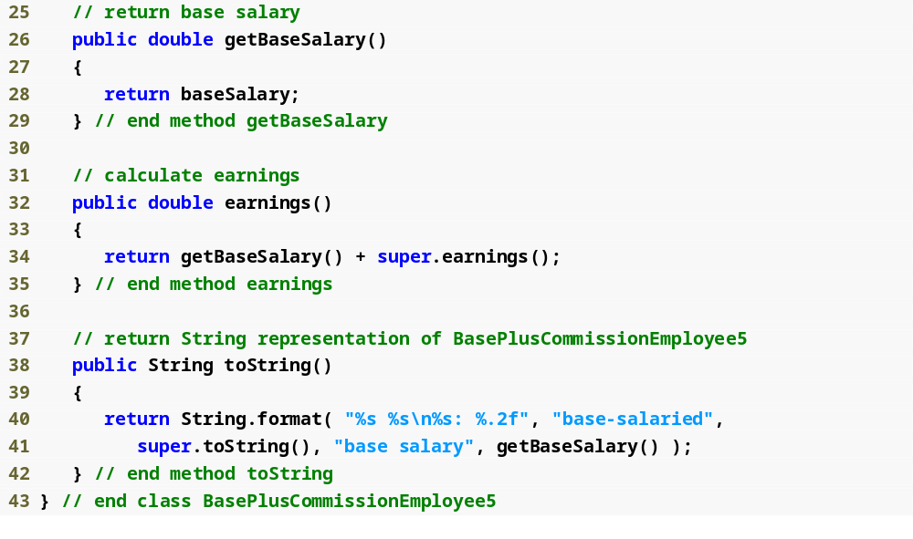
BasePlusCommissionEmployee.java
(2 of 2)

Slide 40
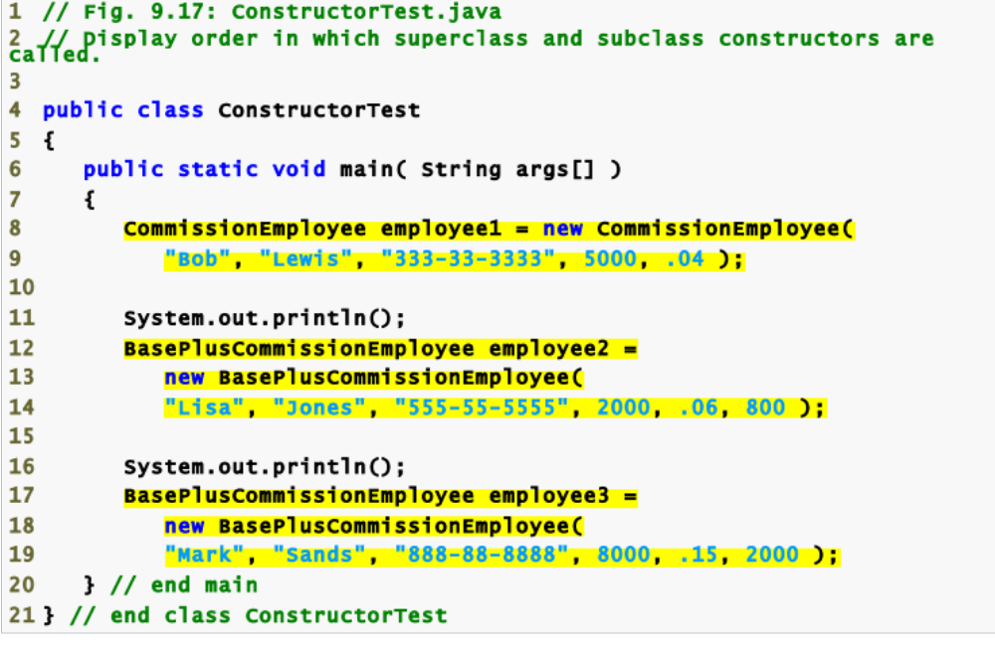
Instantiate CommissionEmployee4 object
ConstructorTest
.java
(1 of 2)
Lines 8-9
Lines 12-19
Instantiate two BasePlusCommissionEmployee5 objects to demonstrate order of subclass and superclass constructor method calls.

Slide 41
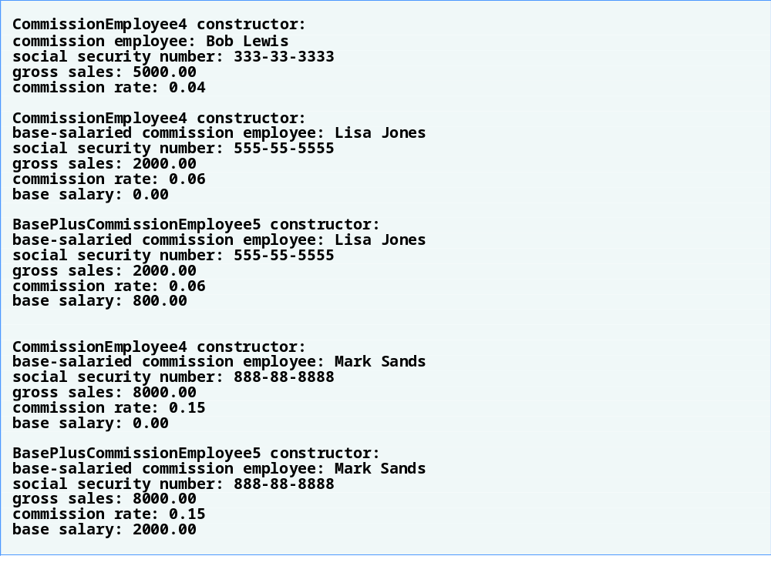
ConstructorTest
.java
(2 of 2)
Subclass BasePlusCommissionEmployee5 constructor body executes after superclass CommissionEmployee4’s constructor finishes execution.

Slide 42
Tính kế thừa
Lớp final: là lớp không cho phép các lớp khác dẫn xuất từ nó hay lớp final không thể có lớp con.
  Định nghĩa dùng từ khóa final
  public final class A {
  …
  }

Slide 43
Tính đa hình
Đa hình: cùng một phương thức có thể có những cách thi hành khác nhau.
Interface: được cài đặt bỡi các lớp con để triển khai một phương thức mà lớp muốn có.

Slide 44
Tính đa hình
Lớp trừu tượng: là lớp dùng để thể hiện sự trừu tượng hóa ớ mức cao.
Ví dụ: lớp “Đối tượng hình học”, “Hình 2D”, “Hình 3D”
(Ví dụ định nghĩa lớp các đối tượng hình học cơ bản)
Từ khóa abstract: để khai báo một lớp abstract.
Lớp abstract không thể tạo ra đối tượng.

Slide 45
Giao tiếp - interface
Interface: giao tiếp của một lớp, là phần đặc tả (không có phần cài đặt cụ thể) của lớp, nó chứa các khai báo phương thức và thuộc tính để bên ngoài có thể truy xuất được. (java, C#, …)
  Lớp sẽ cài đặt các phương thức trong interface.
  Trong lập trình hiện đại các đối tượng không đưa ra cách truy cập cho một lớp, thay vào đó cung cấp các interface. Người lập trình dựa vào interface để gọi các dịch vụ mà lớp cung cấp.
  Thuộc tính của interface là các hằng và các phương thức của giao tiếp là trừu tượng (mặc dù không có từ khóa abstract).

Slide 46
Giao tiếp - interface
Ví dụ:
// Định nghĩa một interface Shape trong tập tin shape.java
public interface Shape {
      // Tính diện tích
      public abstract double area();
      // Tính thể tích
      public abstract double volume();
      // trả về tên của shape
      public abstract String getName();
}

Slide 47
Giao tiếp - interface
// Lớp Point cài đặt/hiện thực interface tên shape.
// Định nghĩa lớp Point trong tập tin Point.java
public class Point extends Object implements Shape {
protected int x, y; // Tọa độ x, y của 1 điểm
// constructor không tham số.
public Point() {
setPoint( 0, 0 );
}
    // constructor có tham số.
    public Point(int xCoordinate, int yCoordinate) {
    setPoint( xCoordinate, yCoordinate );
    }

Slide 48
Giao tiếp - interface
// gán tọa độ x, y cho 1 điểm
public void setPoint( int xCoordinate, int yCoordinate ) {
  x = xCoordinate;
  y = yCoordinate;
}
// lấy tọa độ x của 1 điểm
public int getX() {
return x;
}
// lấy tọa độ y của 1 điểm
public int getY() {
return y;
}

Slide 49
Giao tiếp - interface
// Thể hiện tọa độ của 1 điểm dưới dạng chuỗi
public String toString() {
return "[" + x + ", " + y + "]";
}
// Tính diện tích
public double area() {
return 0.0;
}
// Tính thể tích
public double volume() {
return 0.0;
}

Slide 50
Giao tiếp - interface
  // trả về tên của đối tượng shape
  public String getName() {
  return "Point";
  }
} // end class Point

Slide 51
Giao tiếp - interface
Kế thừa interface
public interface InterfaceName extends interface1, interface2, interface3
{
// …
}

Slide 52
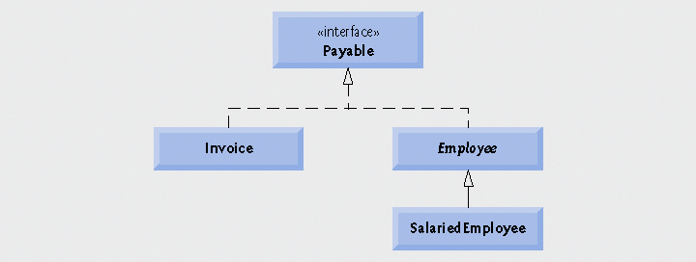
Ví dụ

Slide 53
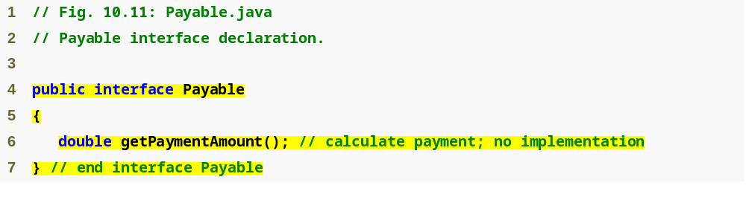
Outline
Declare interface Payable
Payable.java
Declare getPaymentAmount method which is implicitly public and abstract

Slide 54
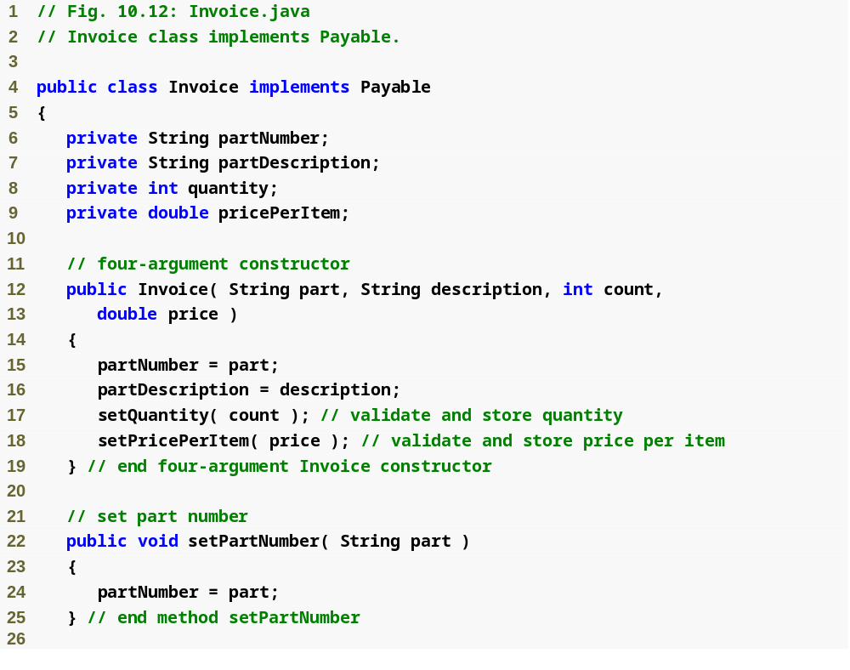
Outline
Class Invoice implements interface Payable
Invoice.java
(1 of 3)

Slide 55
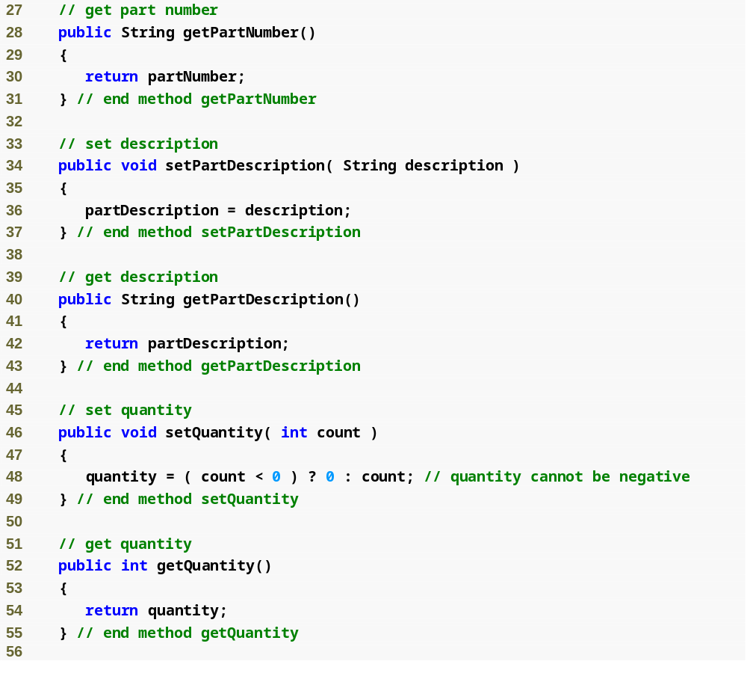
Outline
Invoice.java
(2 of 3)

Slide 56
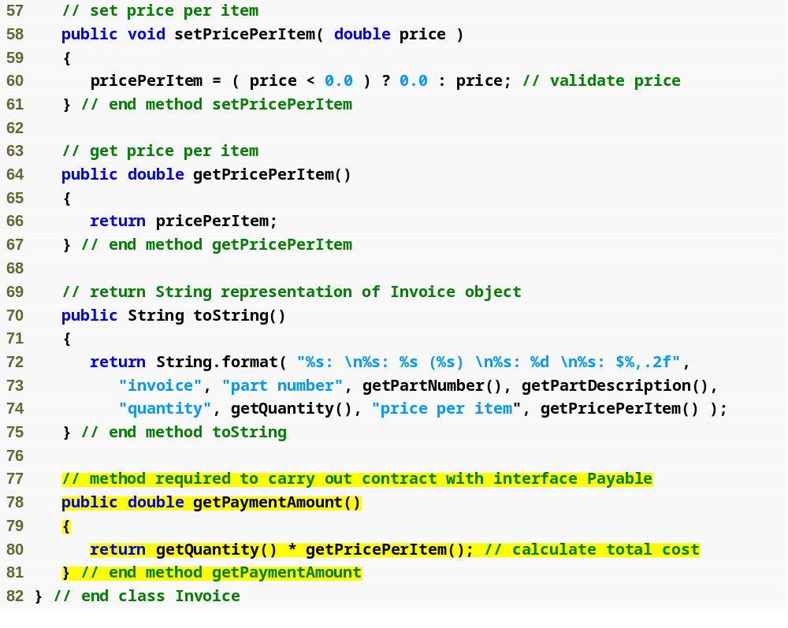
Outline
Invoice.java
(3 of 3)
Declare getPaymentAmount to fulfill contract with interface Payable

Slide 57
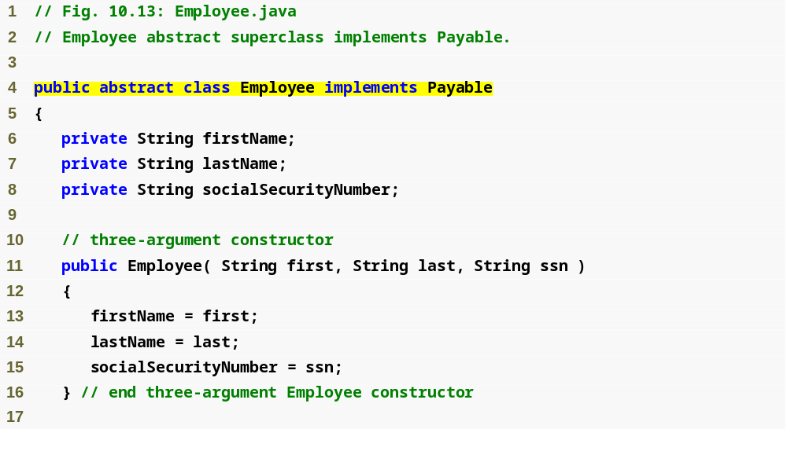
Outline
Class Employee implements interface Payable
Employee.java
(1 of 3)

Slide 58
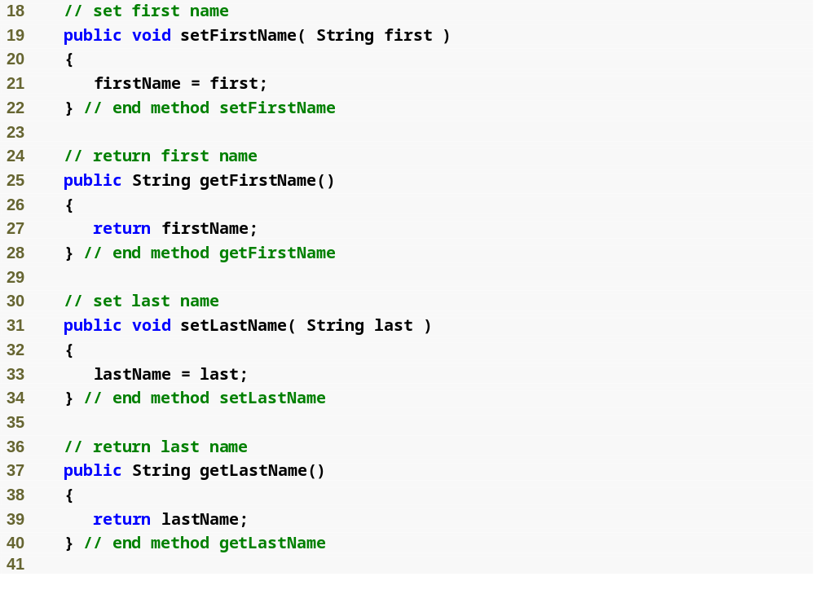
Outline
Employee.java
(2 of 3)

Slide 59
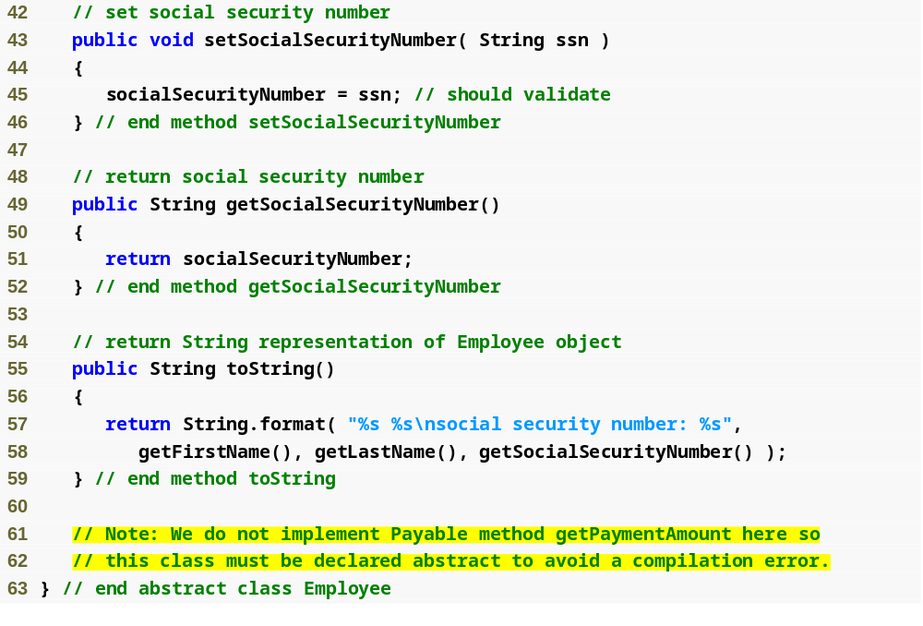
Outline
Employee.java
(3 of 3)
getPaymentAmount method is not implemented here

Slide 60
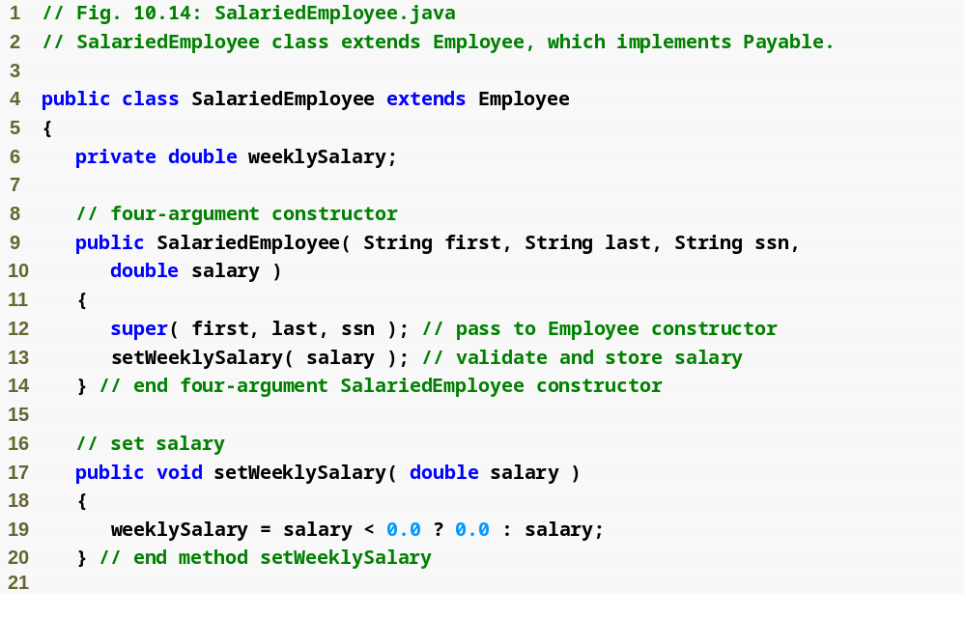
Outline
Class SalariedEmployee extends class Employee (which implements interface Payable)
SalariedEmployee
.java
(1 of 2)

Slide 61
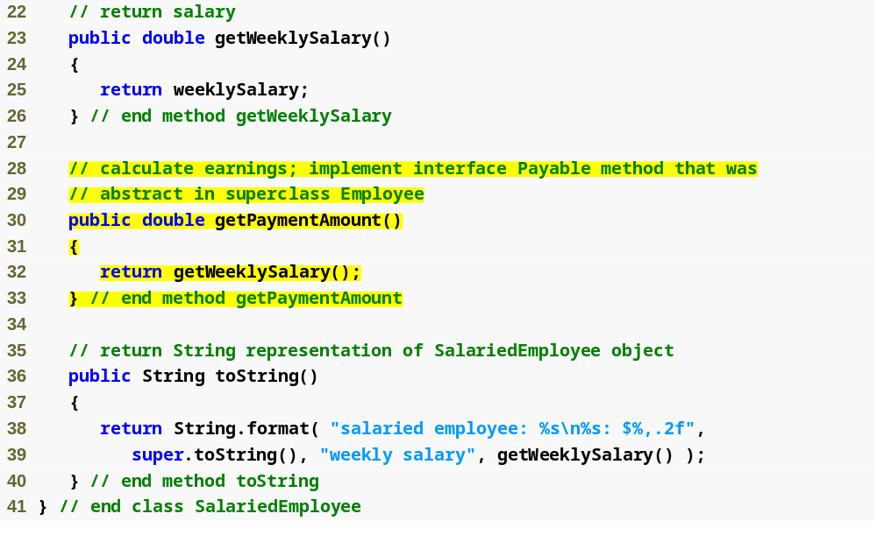
Outline
SalariedEmployee
.java
(2 of 2)
Declare getPaymentAmount method instead of earnings method

Slide 62
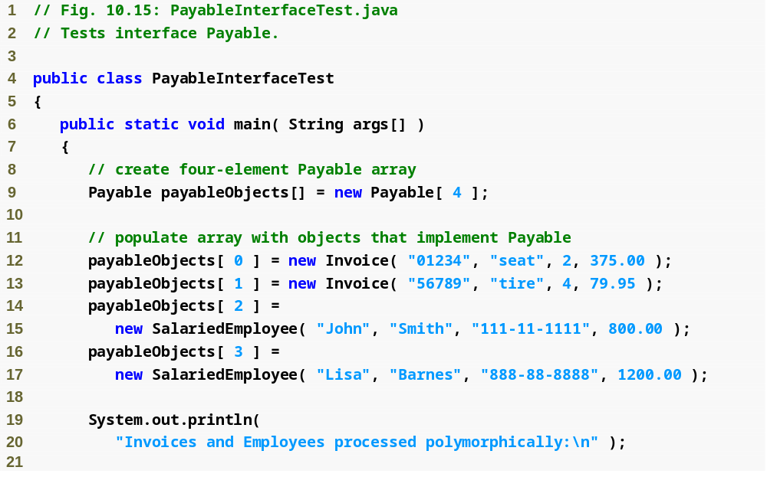
Outline
Declare array of Payable variables
PayableInterface
Test.java
(1 of 2)
Assigning references to Invoice objects to Payable variables
Assigning references to SalariedEmployee objects to Payable variables

Slide 63
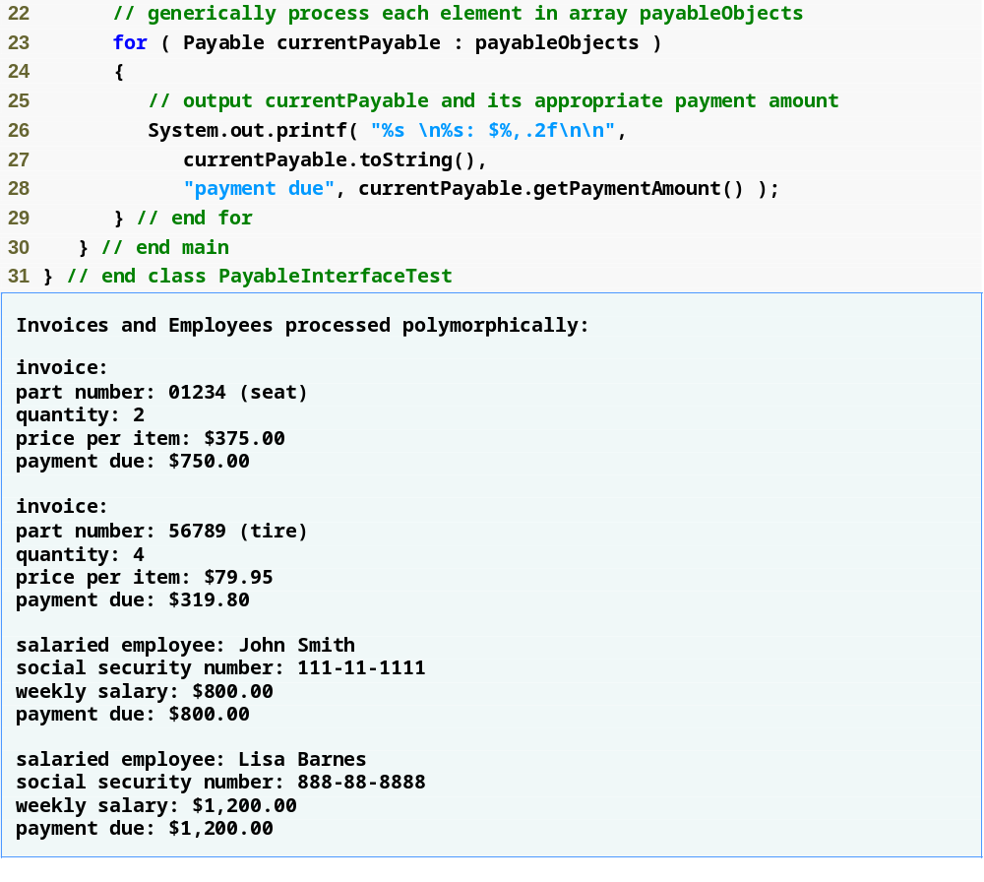
Outline
PayableInterface
Test.java
(2 of 2)
Call toString and getPaymentAmount methods polymorphically

Slide 64
Quan hệ giữa Class và Interface
 | Class | Interface
Class | extends | implements
Interface |  | extends

